Slide 1
PPO
201810808 정민지

Slide 2
PPO란?
Proximal Policy Optimization
TRPO를 실용적으로 수정한 것
Notes:
https://chris-chris.gitbook.io/sc2-korean-level/proximal-policy-optimization-review
자료가없어서 논문을 읽어야하지않을까..

Slide 3
TRPO란?
Trust Region Policy Optimization
Policy gradient의 기법 중 하나
Policy gradient: 정책 함수를 gradient descent(경사 하강법)을 이용하여 찾는 방법
Notes:
https://reinforcement-learning-kr.github.io/2018/06/24/5_trpo/
정책은 저번에 공부했듯이
현재 상태에서 어떻게 행동할지 정하는 것, 즉 grid world라면 상하좌우 어떻게 이동할지 정하는..그것..

Slide 4
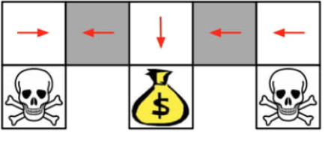
TRPO란?
지금까지 우리가 한 Value-based RL이 아닌 Policy-based RL
Value based RL: Q-Learning통하여 action을 선택함
Policy based RL: Explicit policy, value function 없이 policy만을 학습함
Policy based RL이 필요한 이유
Notes:
Qfuncion에서 egreedy나 랜덤한 방식으로 action을 선택했었음 이걸 implicit policy라고 합니다. Value function을 학습하고, policy는 가지고 있는거죠
Value based RL: SARSA,큐러닝, DQN 등등
Policy based RL에는 Policy Gradient등이 해당한다.
둘다 가진것은 Actor Critic agent라고 한다.

Slide 5
TRPO란?
지금까지 우리가 한 Value-based RL이 아닌 Policy-based RL
Value based RL: Q-Learning통하여 action을 선택함
Policy based RL: Explicit policy, value function 없이 policy만을 학습함
Policy based RL이 필요한 이유
- 흰 부분의 경우 어디로 가야할지 명확하지만, 회색 부분의 경우 같은 상황인데 어디로 가야할지 알 수 없다.
Notes:
흰 부분을 보면 왼쪽, 위에가 막혀있음/위에만 막힘/ 위,오른쪽 막혀있음
이렇게 상황이 다를때 어디로 가야할지 정할 수 있으나 회색부분의경우
위, 아래가 막힌 상황 이렇게 두개가 같은 상황입니다. 이 상황에서 정책을 정하면 왼쪽으로 가기, 오른쪽으로 가기 이렇게 둘 중 하나겠죠
우리는 왼쪽 회색은 오른쪽으로 가고 오른쪽 회색은 왼쪽으로 가는게 좋겠지만요

Slide 6
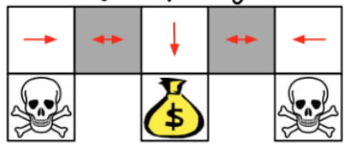
TRPO란?
지금까지 우리가 한 Value-based RL이 아닌 Policy-based RL
Value based RL: Q-Learning통하여 action을 선택함
Policy based RL: Explicit policy, value function 없이 policy만을 학습함
Policy based RL이 필요한 이유
Notes:
그 대신에 policy를 몇퍼는 왼쪽, 몇 퍼는 오른쪽으로 가게 한다면 충분한 학습을 하면 goal에 도착하는 policy가 완성되겠죠
그래서 Value based의 경우 위와 같은stochastic policy를 학습할 수 없지만 Policy based같은 경우 학습할 수 있습니다.
저렇게 쌍화살표 를 optimal stochastic policy라고 합니다.

Slide 7
PPO1, PPO2 차이
PPO2는 GPU용으로 만들어져서 PPO1과 다중 처리시 차이가 있다.
PPO1: MPI 사용시 단일 환경에서 학습됨
PPO2: 일괄 처리를 하기 때문에 Vectorize된 환경 필요, MPI도 사용할 수 있지만 병렬 처리를 더 효율적으로 한다.
Notes:
부가설명: PPO1을 여러 개의 MPI 프로세스로 실행을하면 각각의 프로세스는 각각의 환경에서 동작하게 되고 (단일환경)
그리고 각각의 뉴럴넷이 생기게 됩니다.
PPO2는 병렬처리가 가능합니다. 그리고 PPO1에서 사용하던거는 PPO2에서 다 사용이 가능합니다.

Slide 8
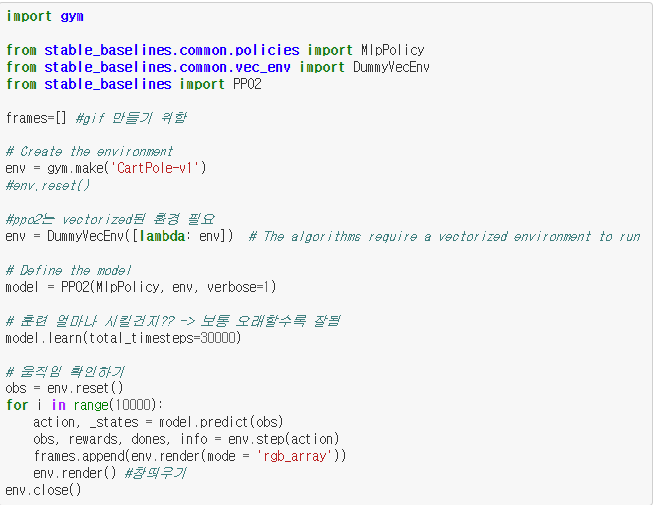
PPO OpenAI (CartPole)
↙ PPO2는 Vectorized 된 환경 필요

Slide 9
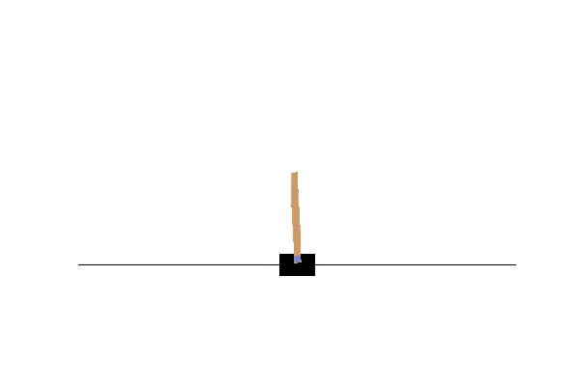
PPO OpenAI (CartPole)

